Slide 1
Identità Digitale e Pagamenti: il nuovo equilibrio europeo nell’era di eIDAS 2
28.04.2026
Osservatorio Digital Identity & Wallet

Slide 2







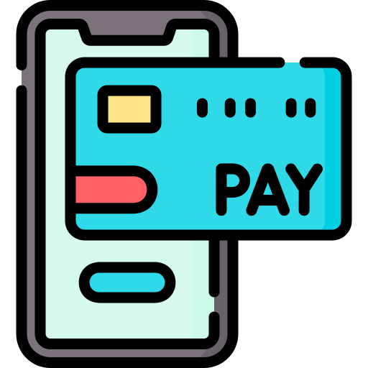



Le tipologie di attributi memorizzabili nel wallet
Il modello del wallet non è limitato all’identità: le tipologie di attributi che può contenere sono molteplici
Come certificati di matrimonio e di nascita o porto d’armi
Per i trasporti e eventi: dal boarding pass dell’aereo al biglietto per la partita
Il diploma, il certificato di laurea e gli attestati professionali
Per aprire la macchina o la porta di casa
Carta di identità, patente, passaporto
Per l’accesso agli edifici lavorativi o scolastici e per gli sconti per studenti
Per criptovalute e NFT
CAMPIONE DI ANALISI:
197 DIGITAL IDENTITY WALLET
COPYRIGHT © POLITECNICO DI MILANO / DIPARTIMENTO DI INGEGNERIA GESTIONALE

Slide 3




















EUDI Wallet: tra credenziali e casi d’uso
L’ecosistema ha adottato una duplice linea di lavoro:
da un lato, introduzione di credenziali diversificate; dall’altro, identificazione di casi d’uso concreti
Carta d’identità
Carta dello studente
EMISSIONE DI CREDENZIALI
Patente
Carta di circolazione
Verifica dell’età
Sconti sui servizi
Tessera sanitaria
Certificato di disoccupazione
Pagamenti
digitali
Noleggio auto
Carta di disabilità
Certificati professionali
Acquisto di medicinali
Accesso a incentivi fiscali
Viaggi e mobilità
Wallet per le aziende
COSTRUZIONE DI CASI D’USO
COPYRIGHT © POLITECNICO DI MILANO / DIPARTIMENTO DI INGEGNERIA GESTIONALE

Slide 4
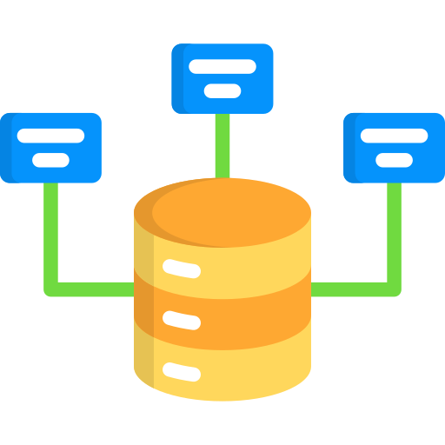

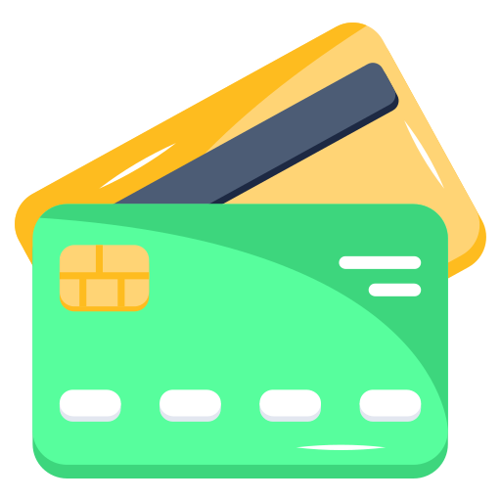



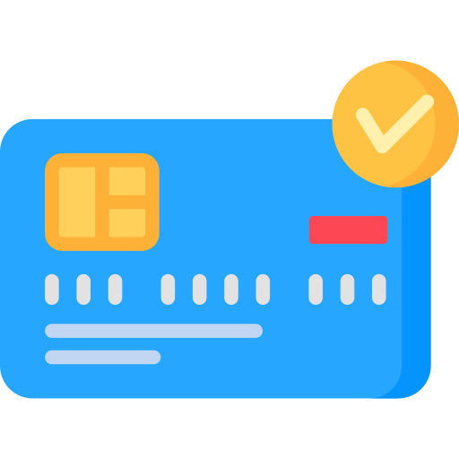

eIDAS2 e i nuovi ruoli nell’ecosistema del wallet
L’ecosistema del wallet prevede molteplici ruoli
che costituiscono nuove opportunità di business anche per attori non tradizionalmente coinvolti
Authentic source holder
Relying parties
Scambio di asset
Possibili flussi
monetari
Verifica semplificata di identità e attributi
Infrastruttura tecnica
Dati originali
WALLET
Issuer
Users
Credenziali verificabili
Accesso ai servizi
Infrastruttura tecnica
Intermediario
Infrastruttura tecnica
Wallet
provider
COPYRIGHT © POLITECNICO DI MILANO / DIPARTIMENTO DI INGEGNERIA GESTIONALE

Slide 5
eIDAS2 e i nuovi ruoli nell’ecosistema del wallet: la prospettiva degli attori bancari
EUDI Wallet:
Wallet dedicato alla proprio clientela
Integrazione dei servizi bancari e di pagamento
Non-EUDI Wallet:
Nessuna necessità di ottenere e mantenere accreditamento
Limiti di interoperabilità
Da valutare
WALLET
PROVIDER
Possibili credenziali da emettere:
Prova della titolarità del conto
Attestazione di solvibilità
Attestazione di pre-approvazione del mutuo
Prova della disponibilità di fondi per transazioni di importo elevato
Carta di credito/debito
…
Da valutare
ISSUER DI CREDENZIALI
Possibili use case:
Onboarding clienti (KYC e AML)
SCA per servizi bancari e pagamenti
Verifica dell'età per prodotti finanziari
Verifica di residenza per aggiornare informazioni del conto
Accesso fisico filiali
Firma digitale documenti
Richiesto dalla normativa
VERIFIER DI CREDENZIALI
Rielaborazione dell’Osservatorio sulla base del documento «Impact Assessment of the payment use case» di NOBID Consortium
COPYRIGHT © POLITECNICO DI MILANO / DIPARTIMENTO DI INGEGNERIA GESTIONALE

